Slide 1
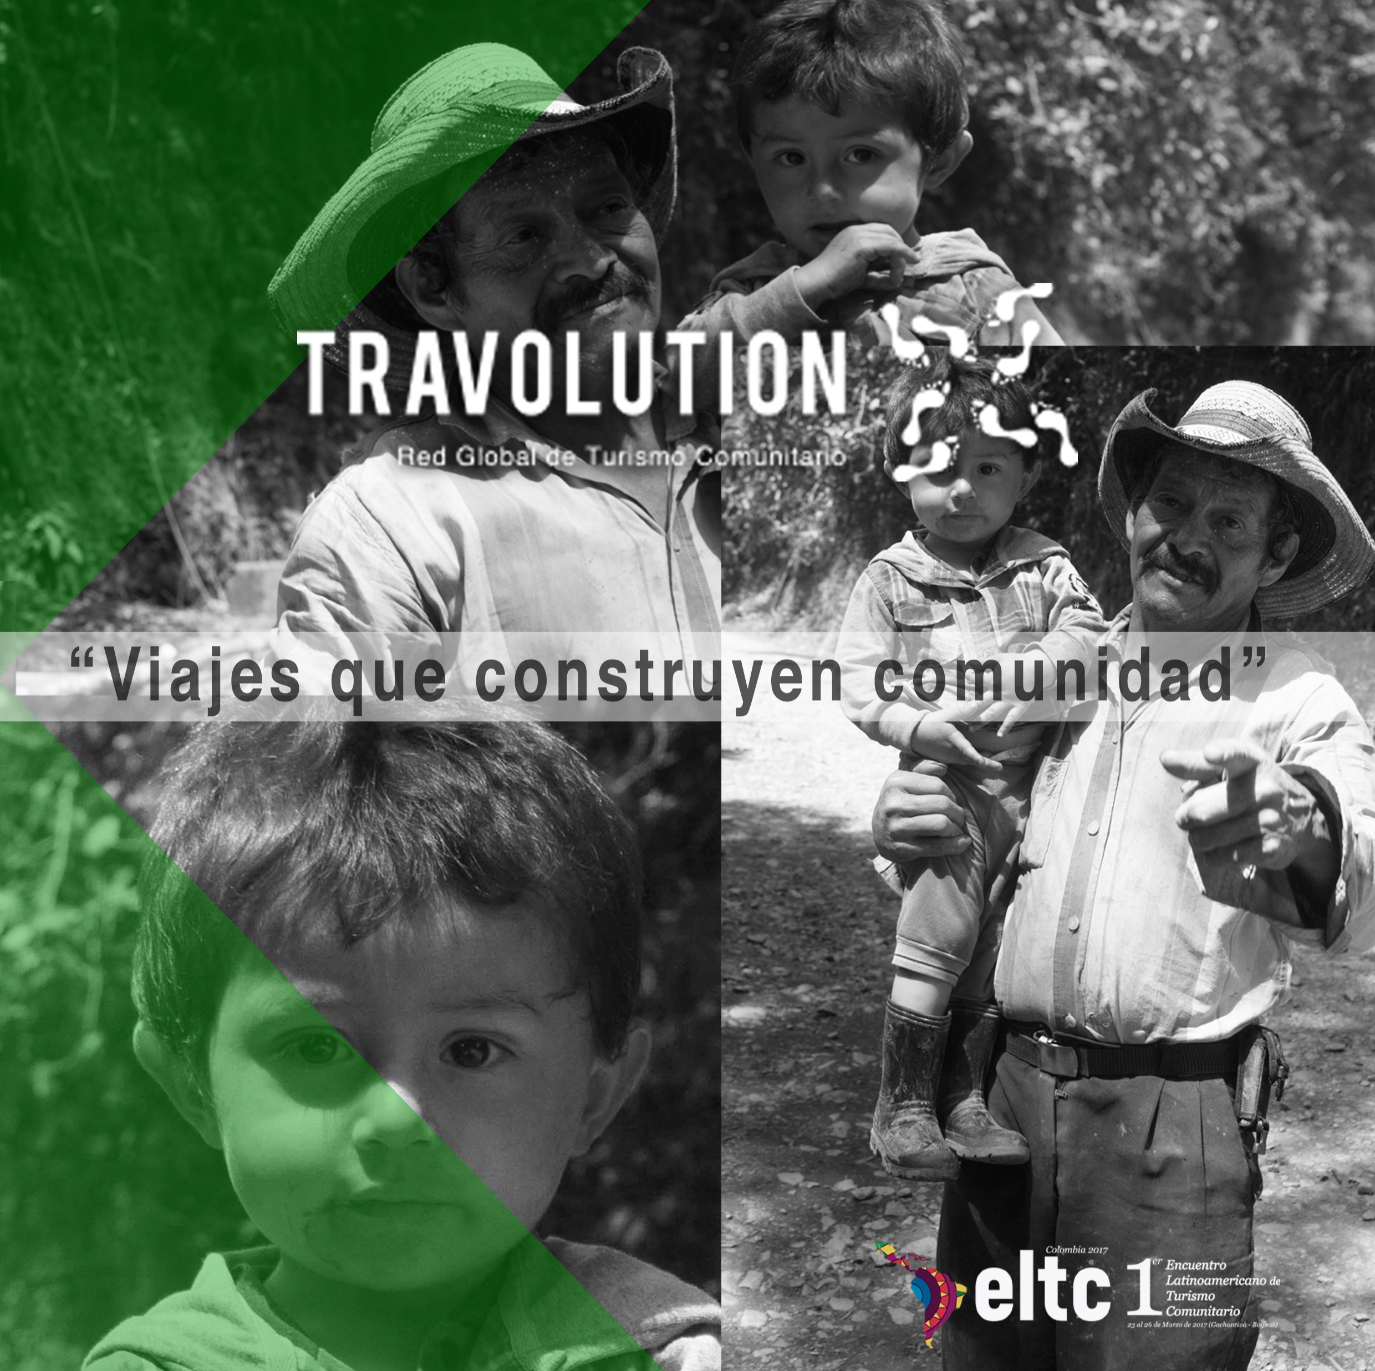

Slide 2
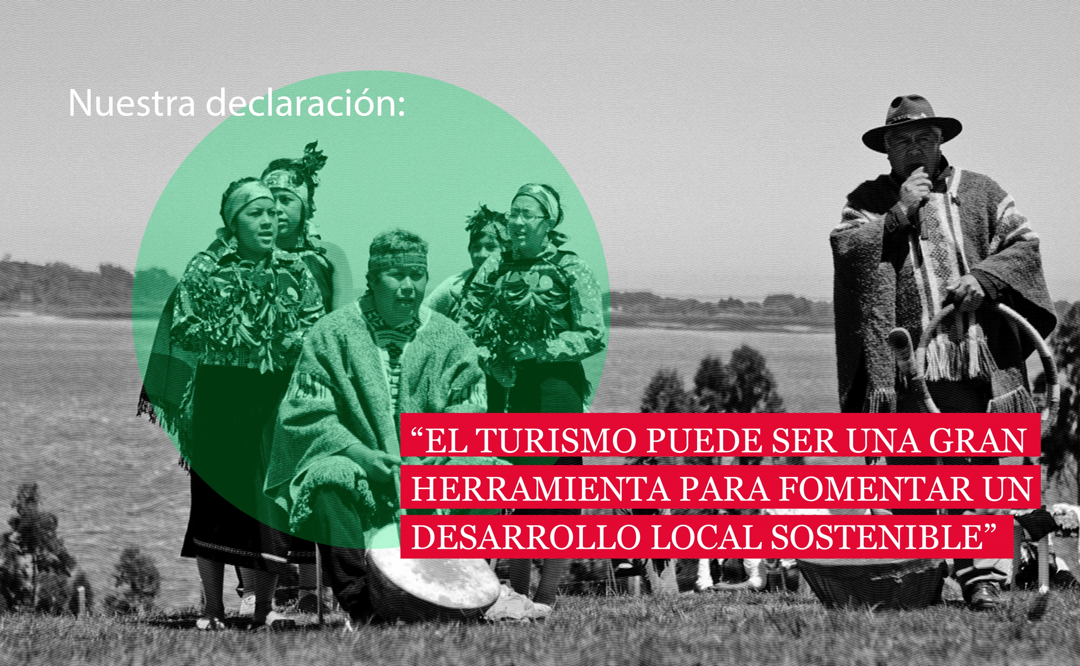


Slide 3

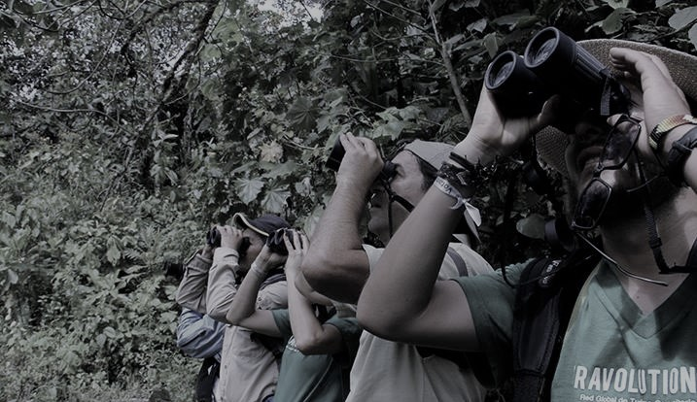

Turismo de Naturaleza en Colombia
“El Turismo de naturaleza es todo tipo de turismo basado en la naturaleza, en la que la principal motivación es la observación y apreciación de la naturaleza, así como las culturas tradicionales” (OMT, 2002)

Slide 4
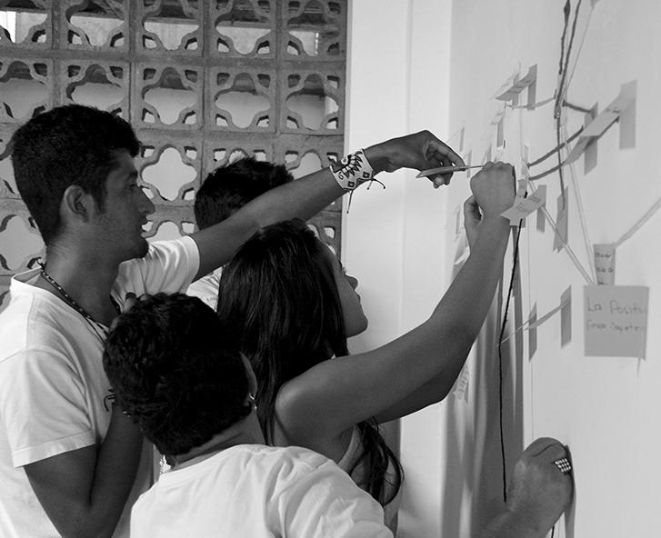
¿Qué tanto conocemos y apreciamos de nuestro país?
Recursos Naturales
Recursos Culturales

Slide 5
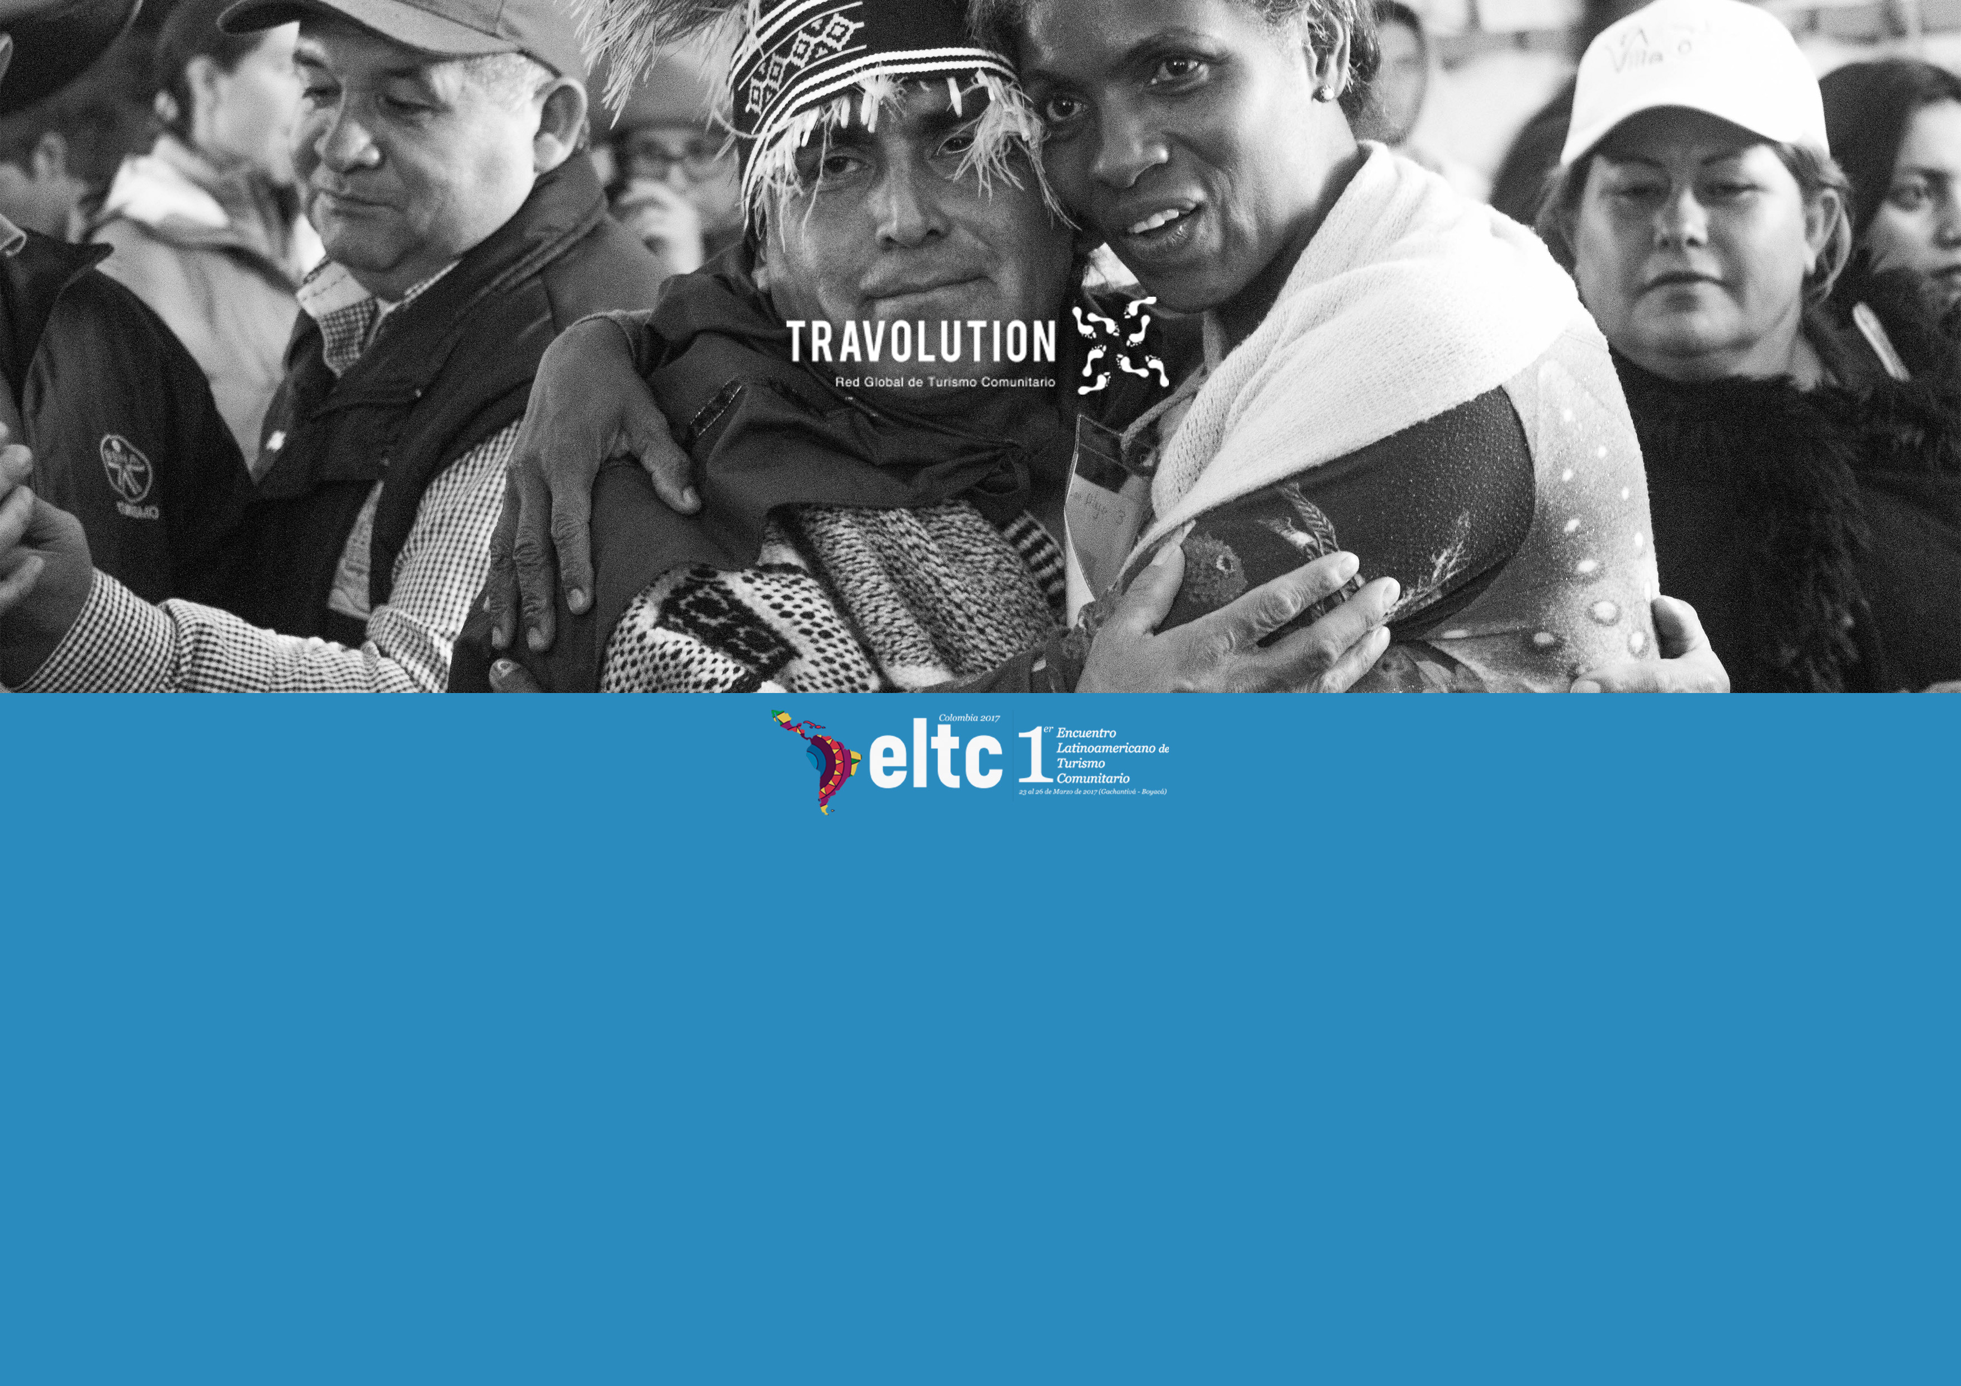



¿Cuál es mi rol?
Experiencias
Auténticas
¿Cuál es mi huella?

Slide 6
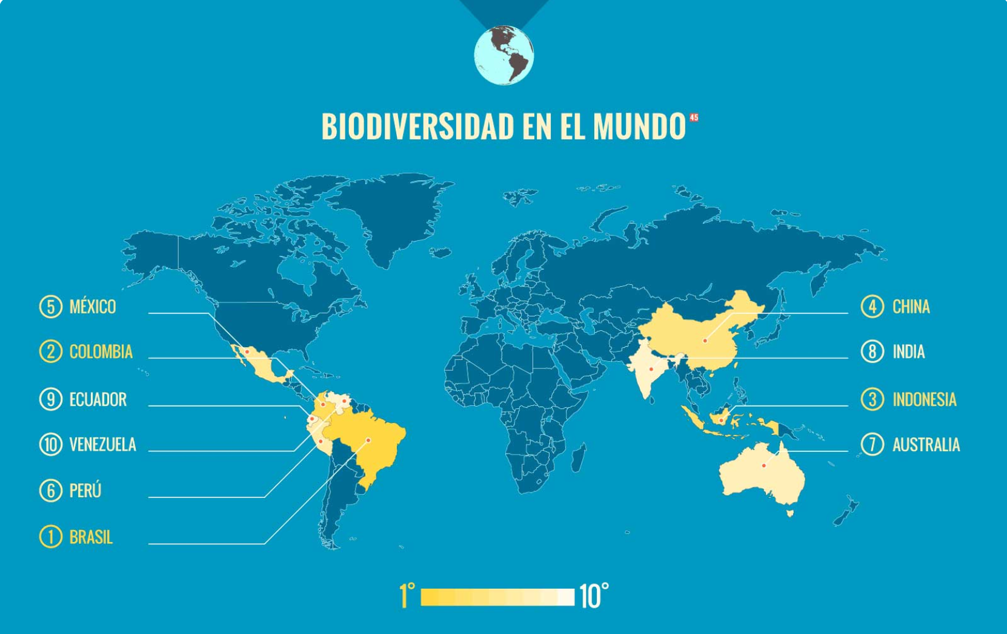
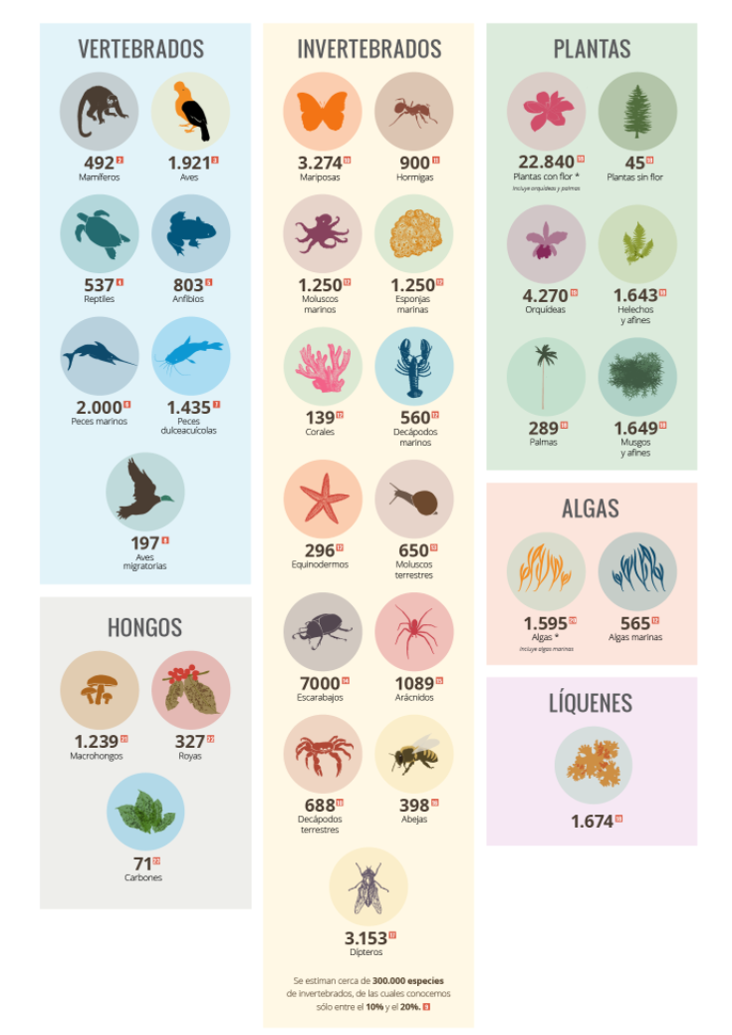
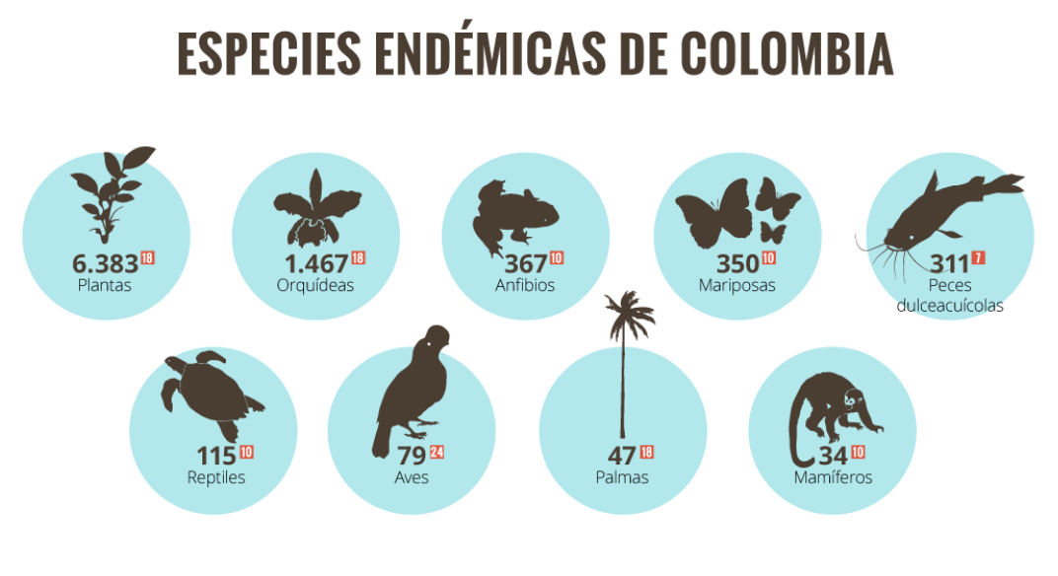
Biodiversidad
Articulación de saberes científicos, técnico, ancestrales
Fuente: IAvH, Sistema Información Biodiversidad 2017

Slide 7
Desarrollo sostenible / sustentable
Fuente: RUNAP, 2017

Slide 8
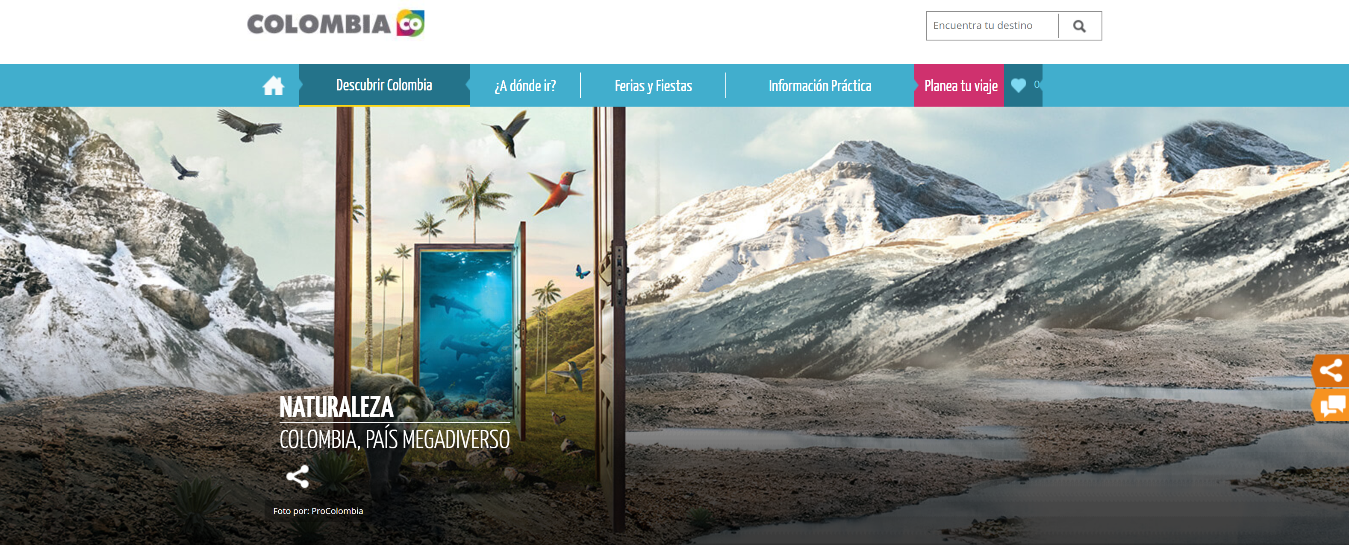
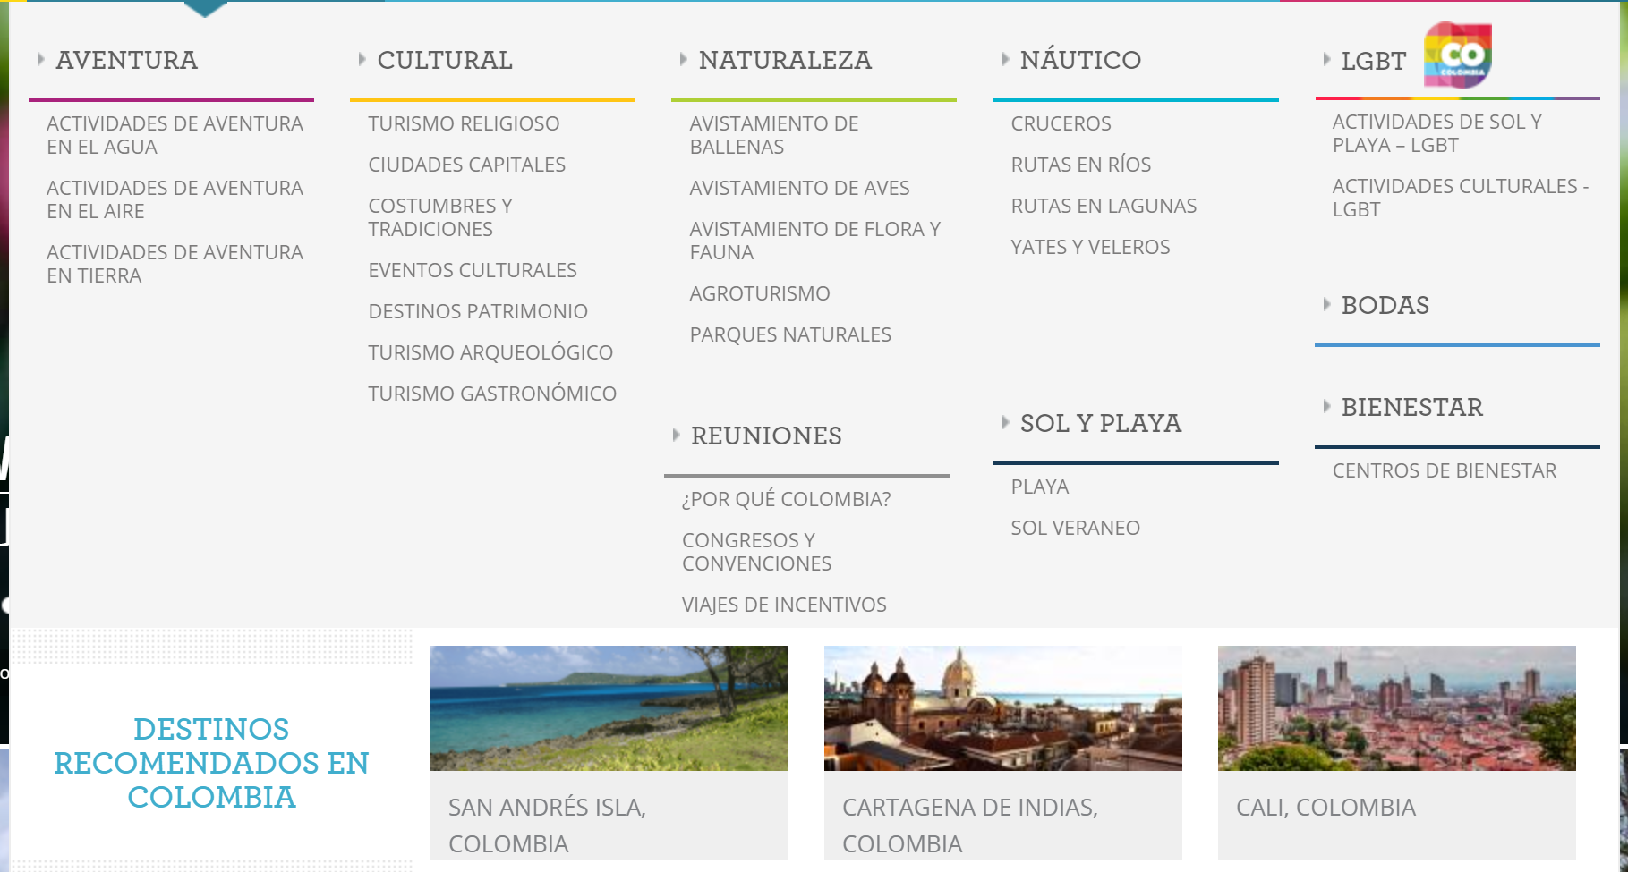
Fuente: Colombia.travel, 2017
Diseño e implementación de PRODUCTO ESPECIALIZADO
CADENAS DE VALOR
SEGMENTACIÓN MERCADOS

Slide 9

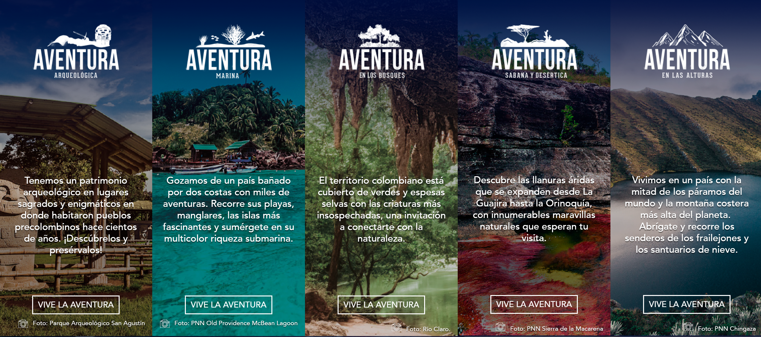
Enlaces intersectoriales
Fuente: Chocolatina Jet, 2017

Slide 10
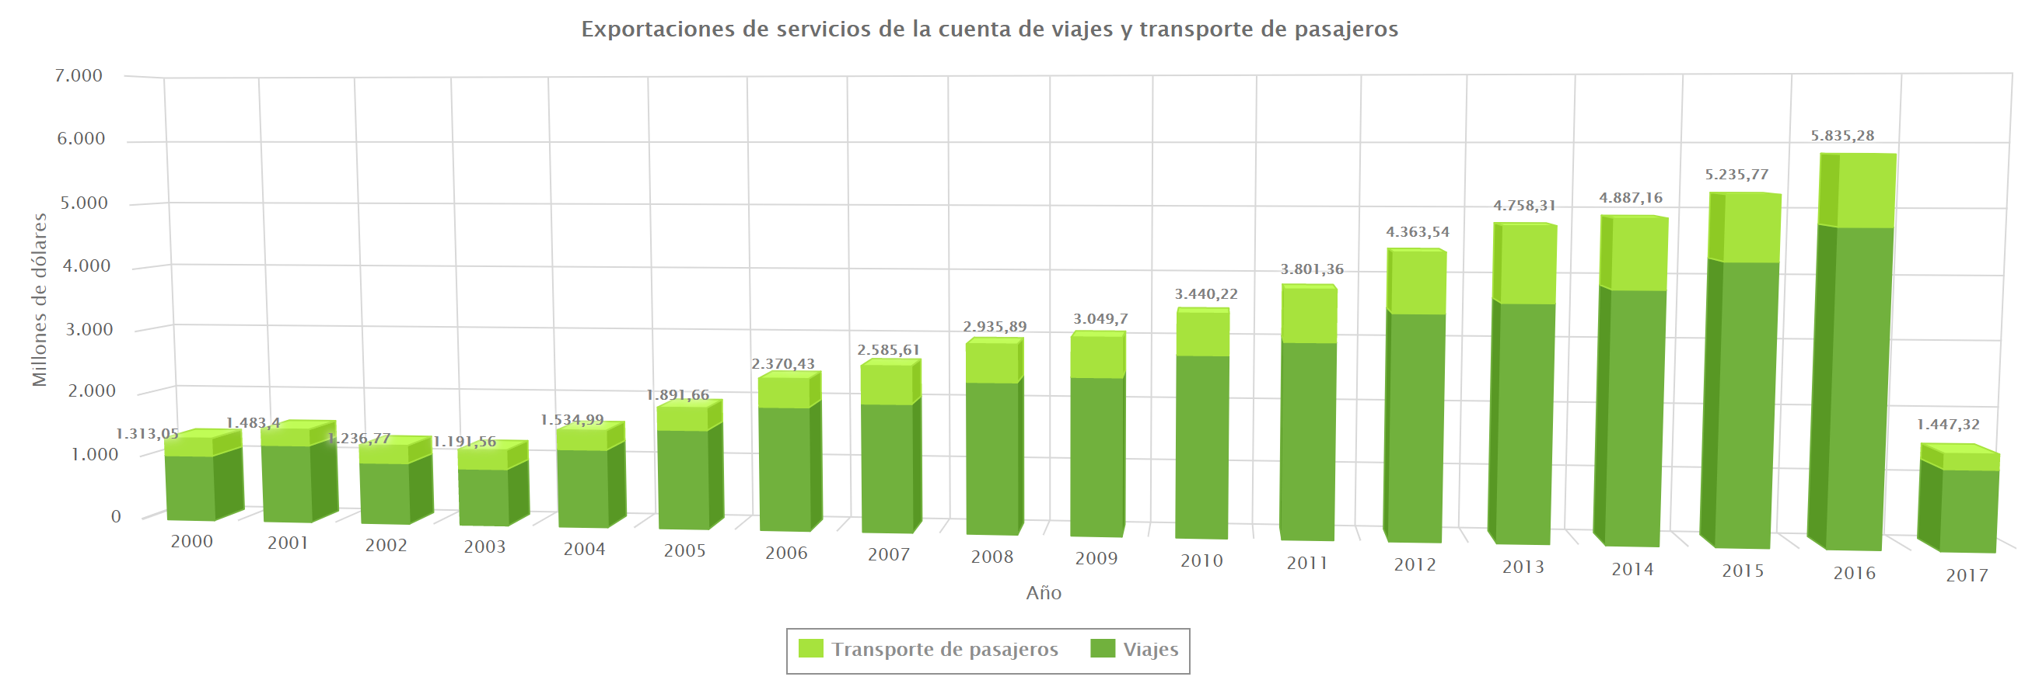
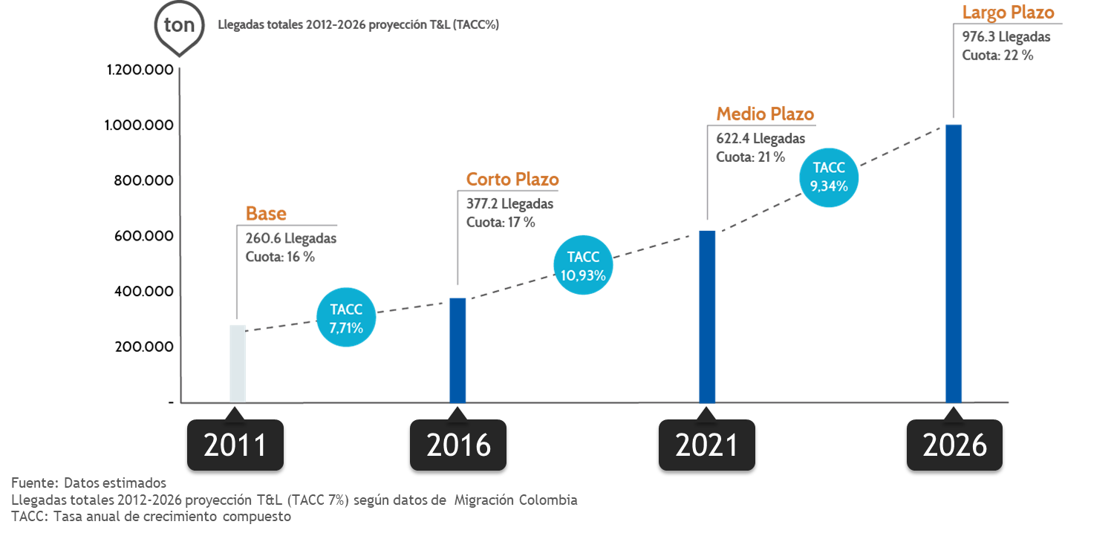
Exportaciones de servicios de cuenta de viajes y transporte de pasajeros
Fuente: CITUR, 2017
Metas turismo naturaleza – MinCIT 2014
Construcción estadísticas del subsector
Fuente: PTP - MINCIT, 2017

Slide 11
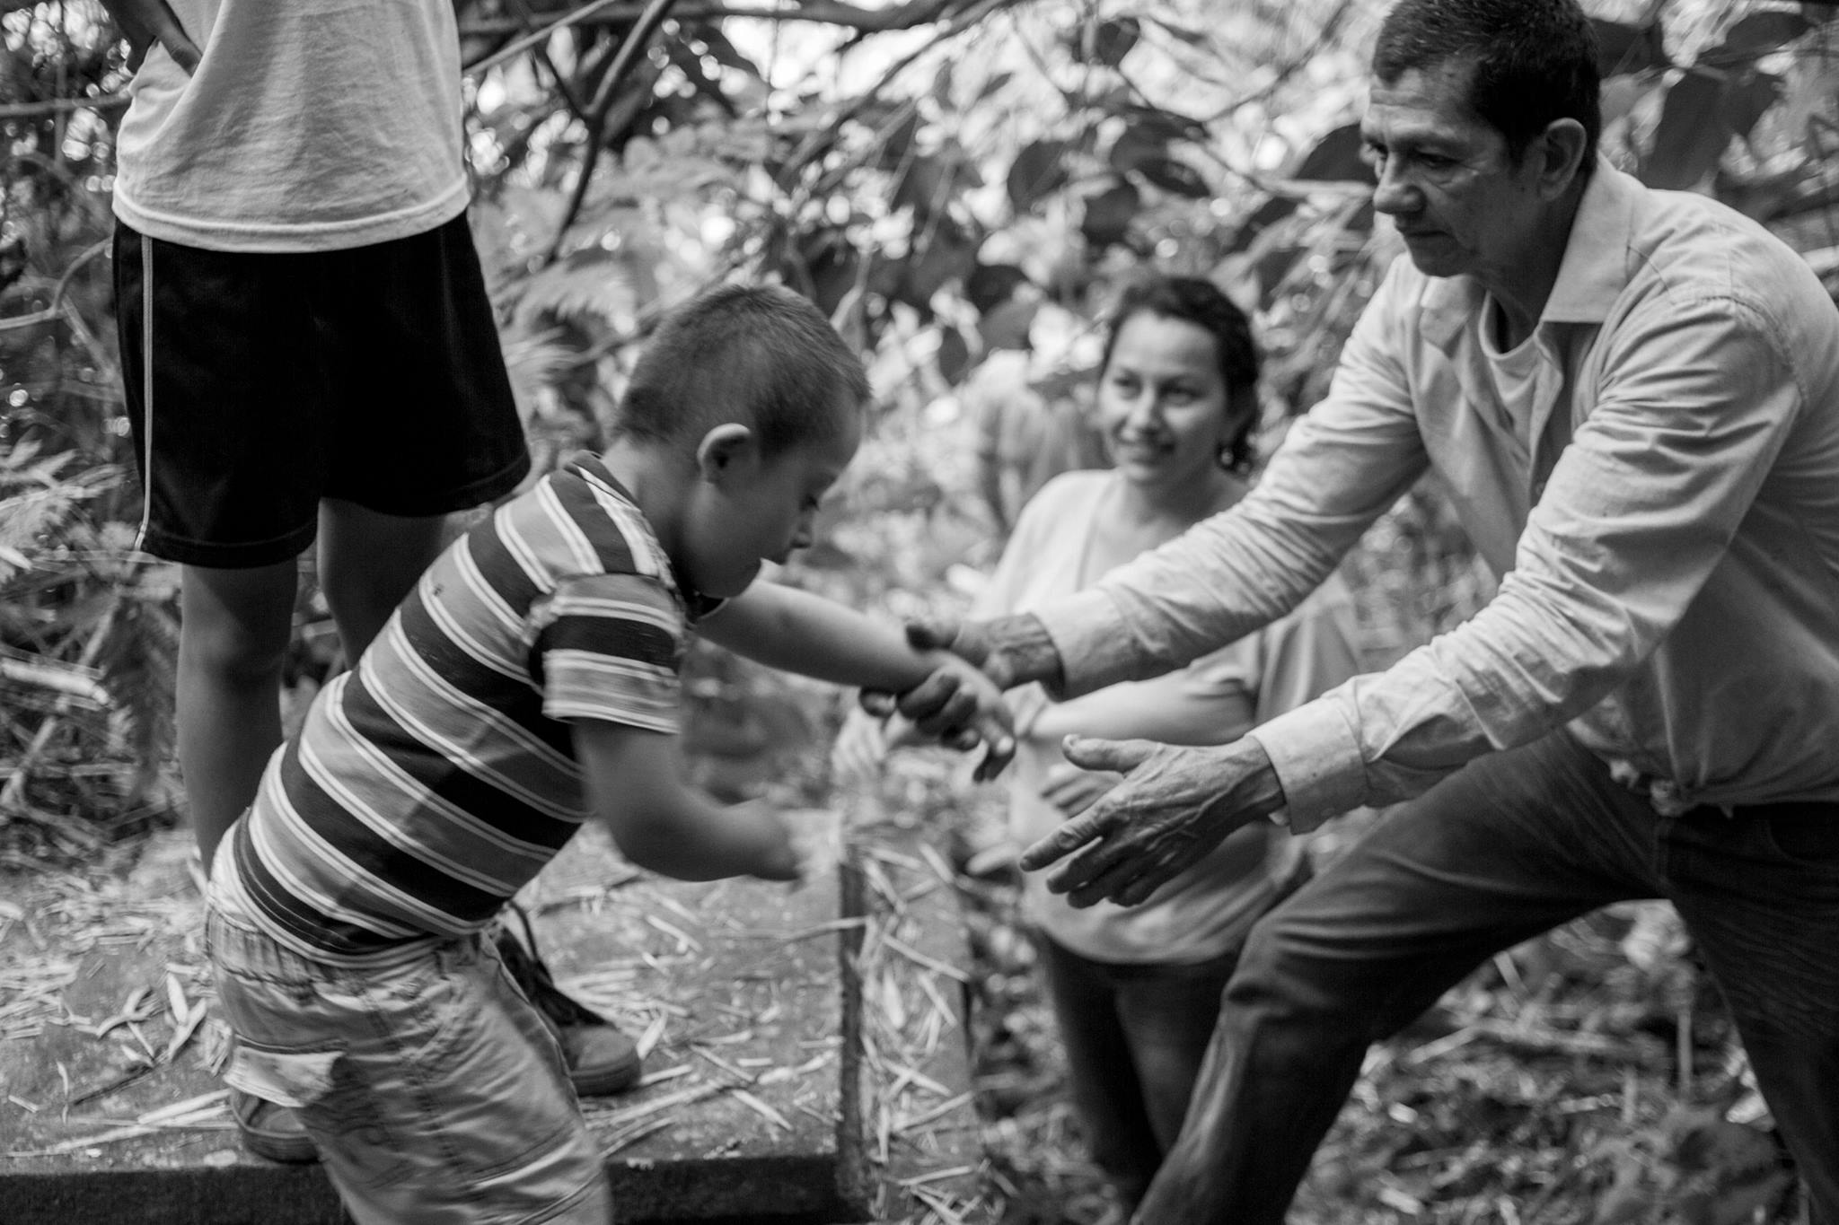
Los impactos del turismo solo pueden ser gestionados positivamente, de forma comunitaria.

Slide 12

Turismo Naturaleza
24 Org. T. Comunitario LATAM
50 Org. T. Comunitario Colombia
38 Agencias de Viajes y Turismo
4 Embajadas Centroamericanas
54 Representantes Academia /ONG / otros
Representantes Gobierno local, regional y nacional
22 países
356 Asistentes
Voluntarios
27 Asistentes Auspiciados
A
A
A
A

Slide 13








Nuestras acciones individuales
Patrimonio Natural
Patrimonio Cultural
Planificación
Organización
Empleo
Inclusión – género
Conservación
Educación
Desarrollo Local Comunitario

Slide 14



Desarrollo Sostenible del Territorio
Turismo
Comunitario
Apuesta diferenciada

Slide 15
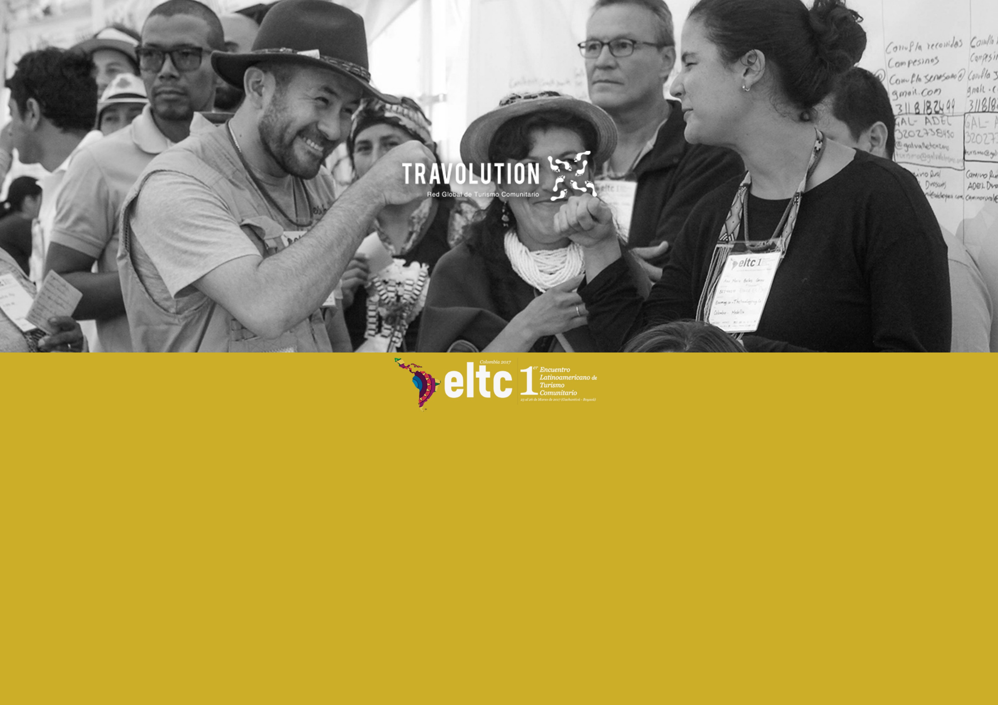















Trabajemos juntos
Cambio constante - Mejora Continua

Slide 16
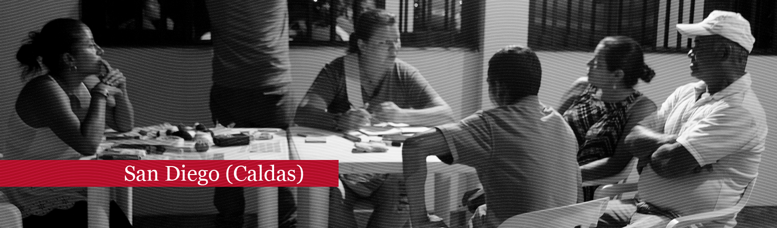





Instituciones de apoyo (públicas y privadas
Organizaciones Turismo Comunitario
Empresas Comercializadoras
Apuesta de Trabajo en Red Colaboración - Coopetencia
Construcción e innovación social - conexión
Pertenencia al territorio – sueños comunidad
Espacio de competencias - roles
Gestión conocimiento - Intercambio experiencias
Construcción conjunta herramientas de desarrollo
Insumos para política pública

Slide 17
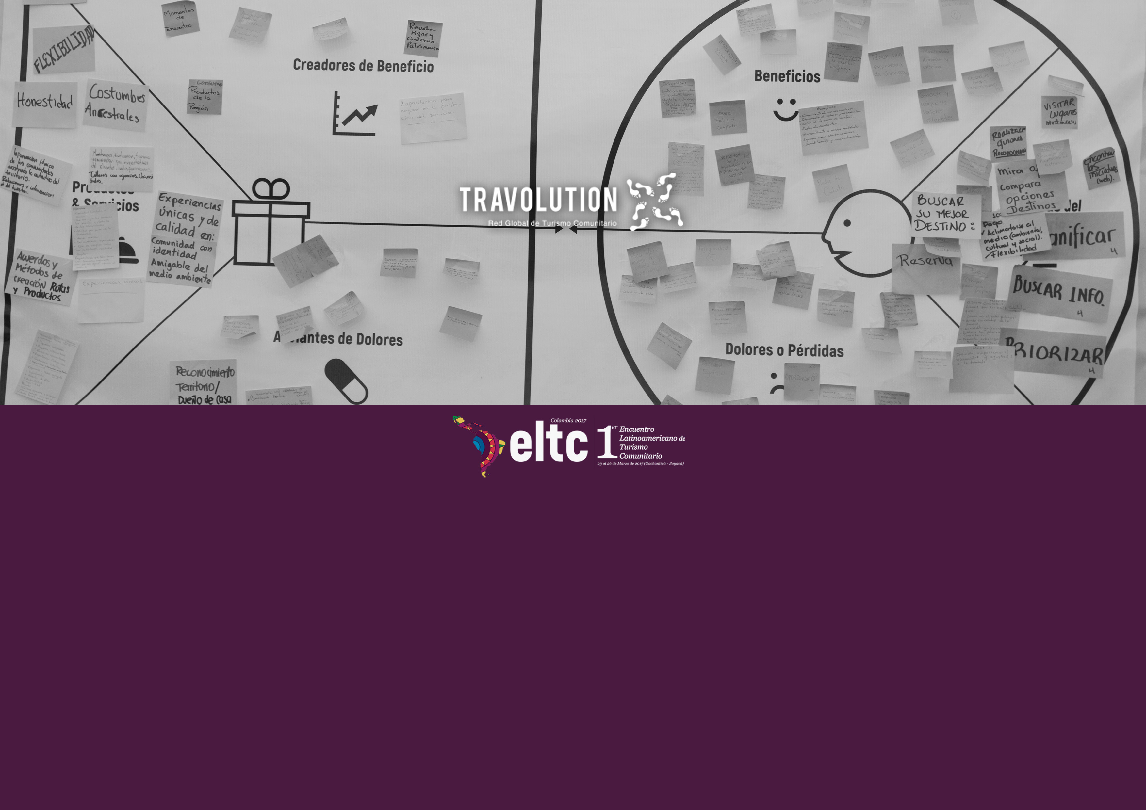
Algunas dificultades
Grandes aprendizajes
Conectividad geográfica y comunicacional.
Egos e individualismo.
Bajo conocimiento relación desarrollo social- turismo.
Procesos existentes con enfoques desarticulados a dinámicas y potencialidades del territorio.
Diferentes lenguajes entre Gobierno, Comunidad y Empresa.
Aprendizaje siempre es de doble vía.
Adaptar metodologías y lenguaje a aquellos propios de comunidad local.
Garantizar relaciones de confianza.
Definir objetivos de desarrollo para el territorio.
Generar y fortalecer redes dentro de la industria turística.
Compartir con pares para fomentar la innovación y la coopetencia.

Slide 18
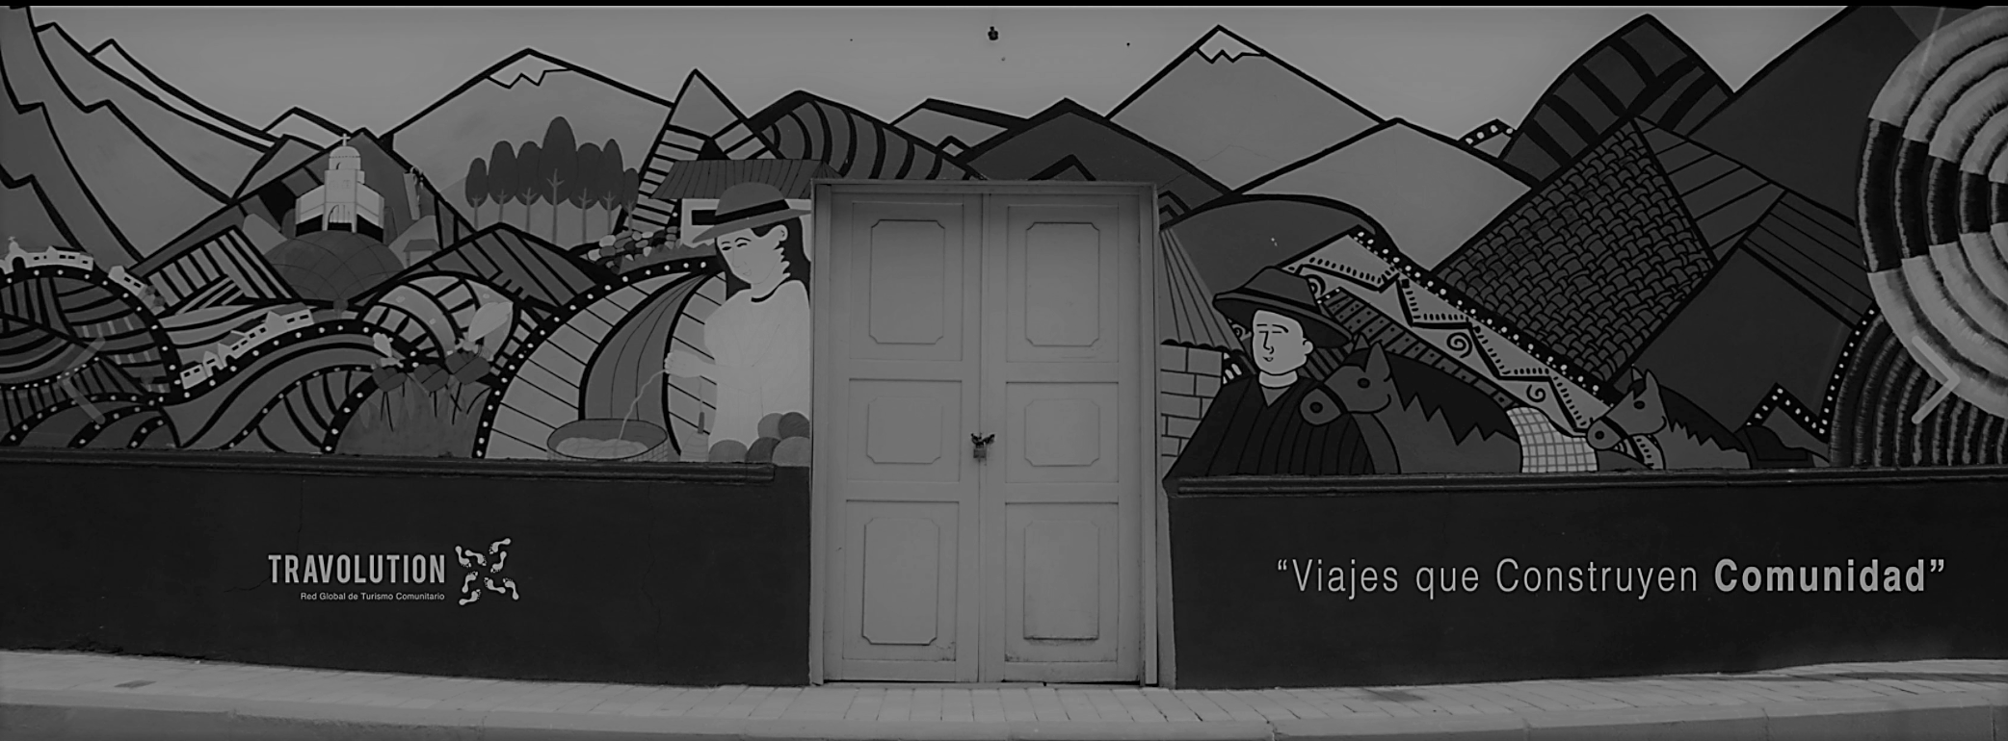
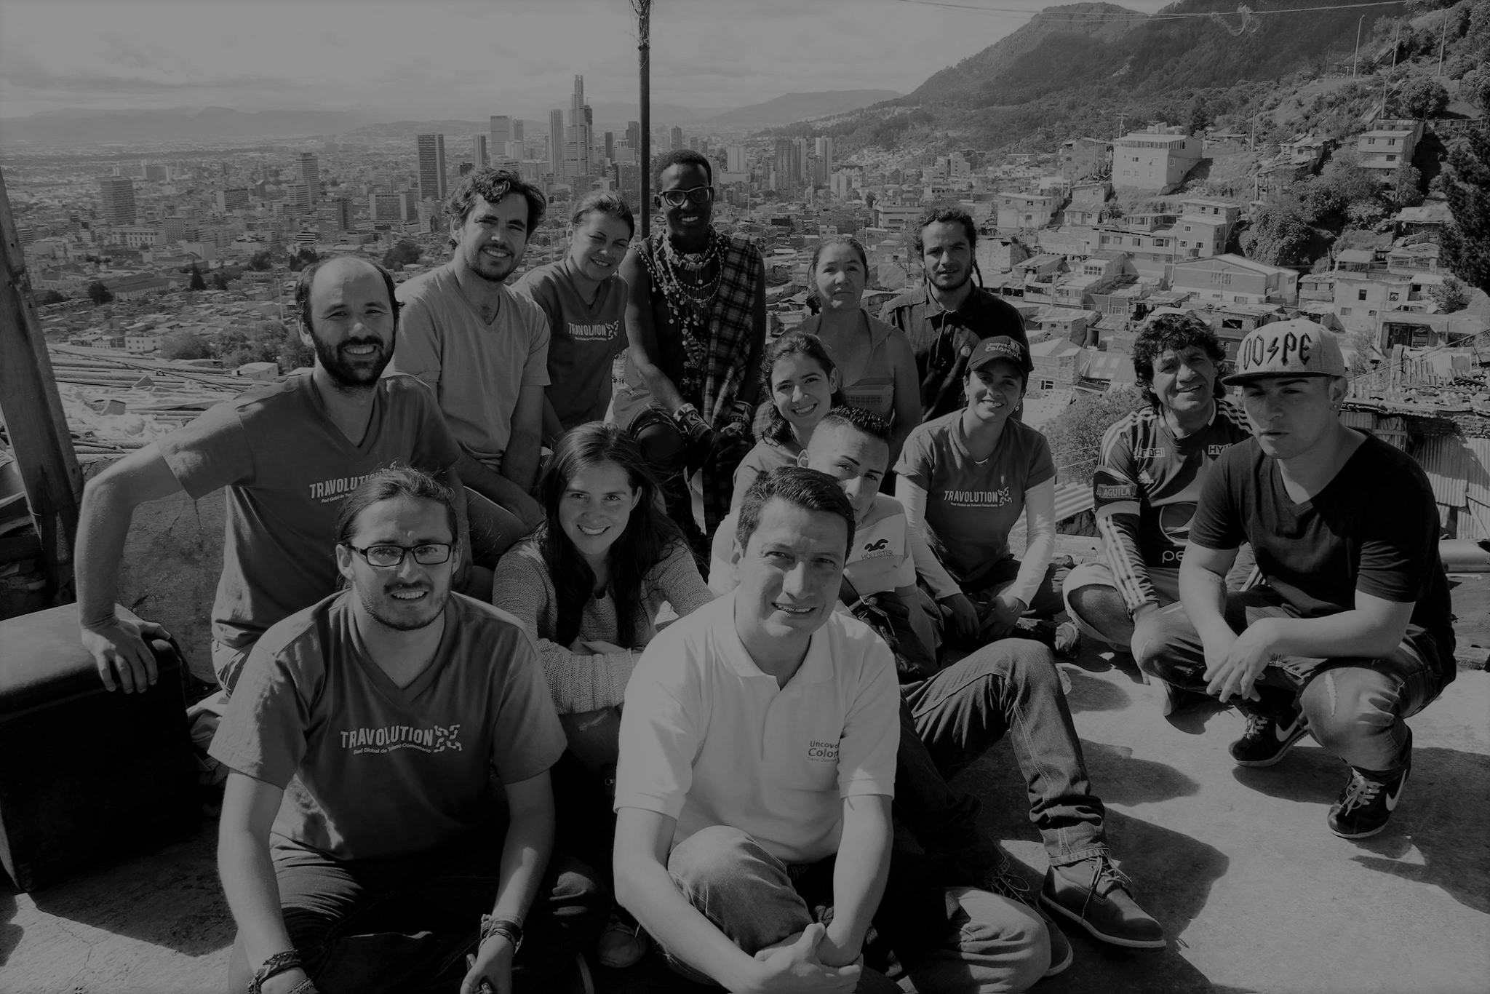


Gracias!
Constanza Olaya Cantor
connie.olaya@travolution.org
Travolution.org
TravolutionColombia
@travolution_org
www.travolution.org

